Slide 1

Název školy | ZÁKLADNÍ ŠKOLA, JIČÍN, HUSOVA 170
Číslo projektu | CZ.1.07/1.4.00/21.2862
Číslo a název klíčové aktivity | 3.2 Inovace a zkvalitnění výuky prostřednictvím ICT
Název DUM: VY_32_INOVACE_XVII_3_18_Večerníček
Šablona číslo: XVII Sada číslo: 3 Pořadové číslo DUM: 18
Autor: Mgr. Martina Samková

Slide 2
Anotace: Žáci vyrábějí večerníčka z papíru a skládají čepice z novin.
Očekávaný výstup: Žák umí stříhat s nůžkami dle šablony, umí skládat čepici z papíru.
Druh učebního materiálu: prezentace
Typická věková skupina: 10 let, 4. třída
Klíčová slova: stříhání, rýsování s kružítkem, skládání papíru
Pomůcky a materiál: interaktivní tabule, čtvrtka, fixy, nůžky, kružítko, novinový papír, lepidlo
Potřebný čas pro výuku DUM: 45 min
Metodické zhodnocení a popis práce s digitálním učebním materiálem:
Žáci podle interaktivní tabule vyrábějí obličej večerníčka a skládají čepici z novin.

Slide 3
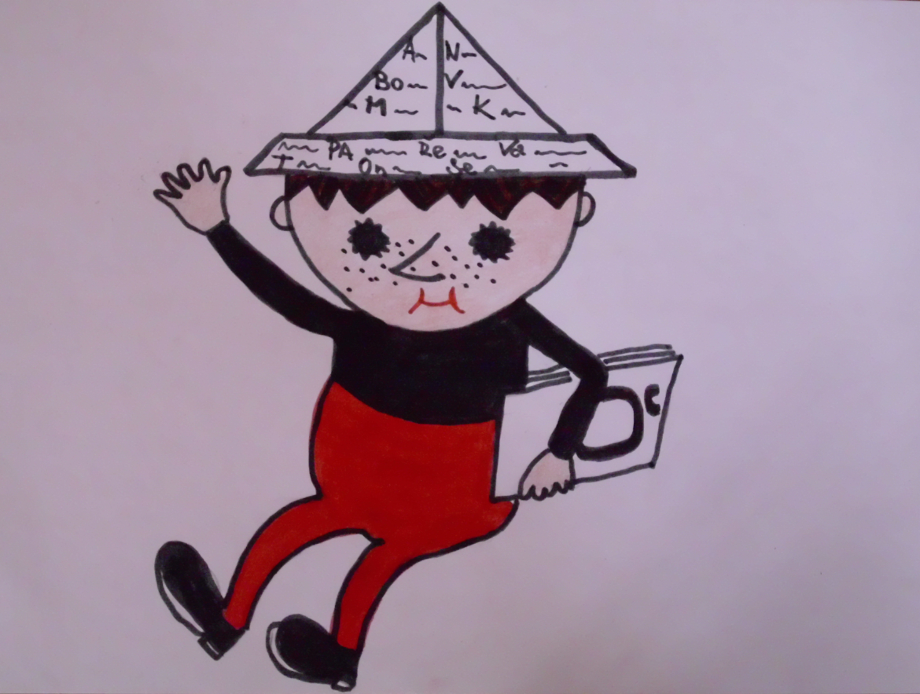
Večerníček

Slide 4
Pomůcky:
Bílá čtvrtka, novinový papír, nůžky, lepidlo, kružítko.

Slide 5
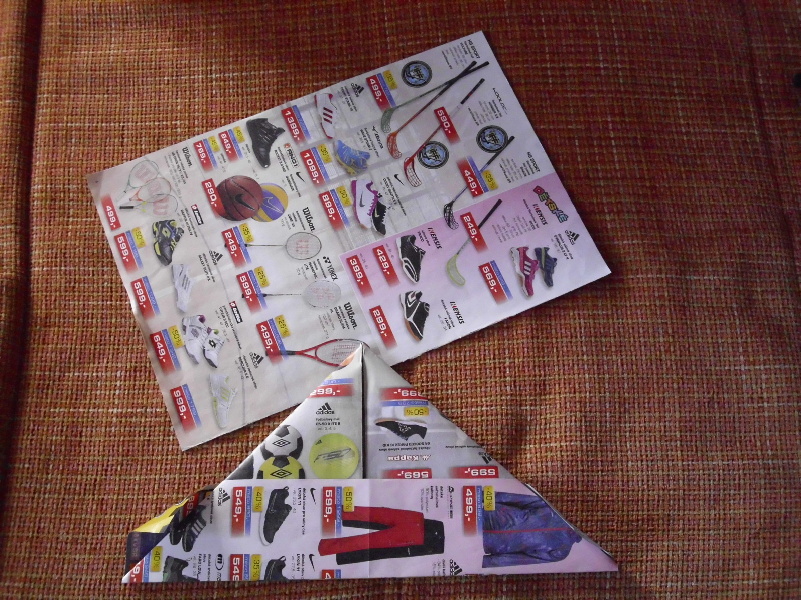
Nejprve složíme papírovou čepici.

Slide 6
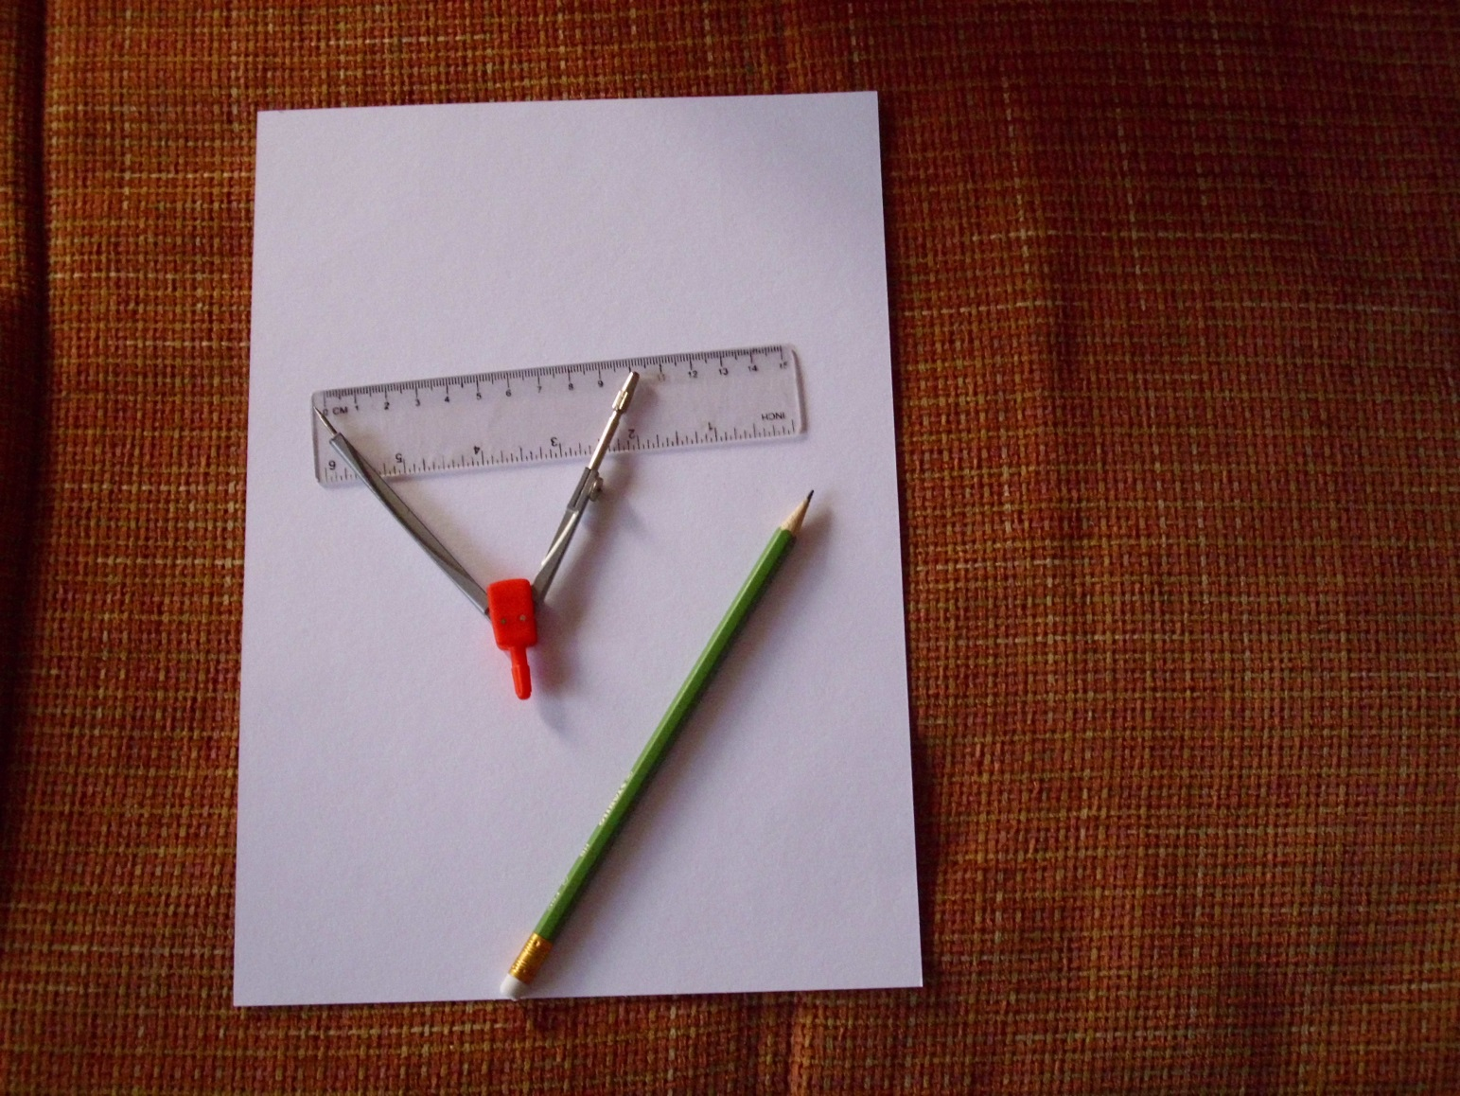
Kružítkem narýsujeme kružnici o poloměru přibližně 10 cm a poté vystřihneme.

Slide 7
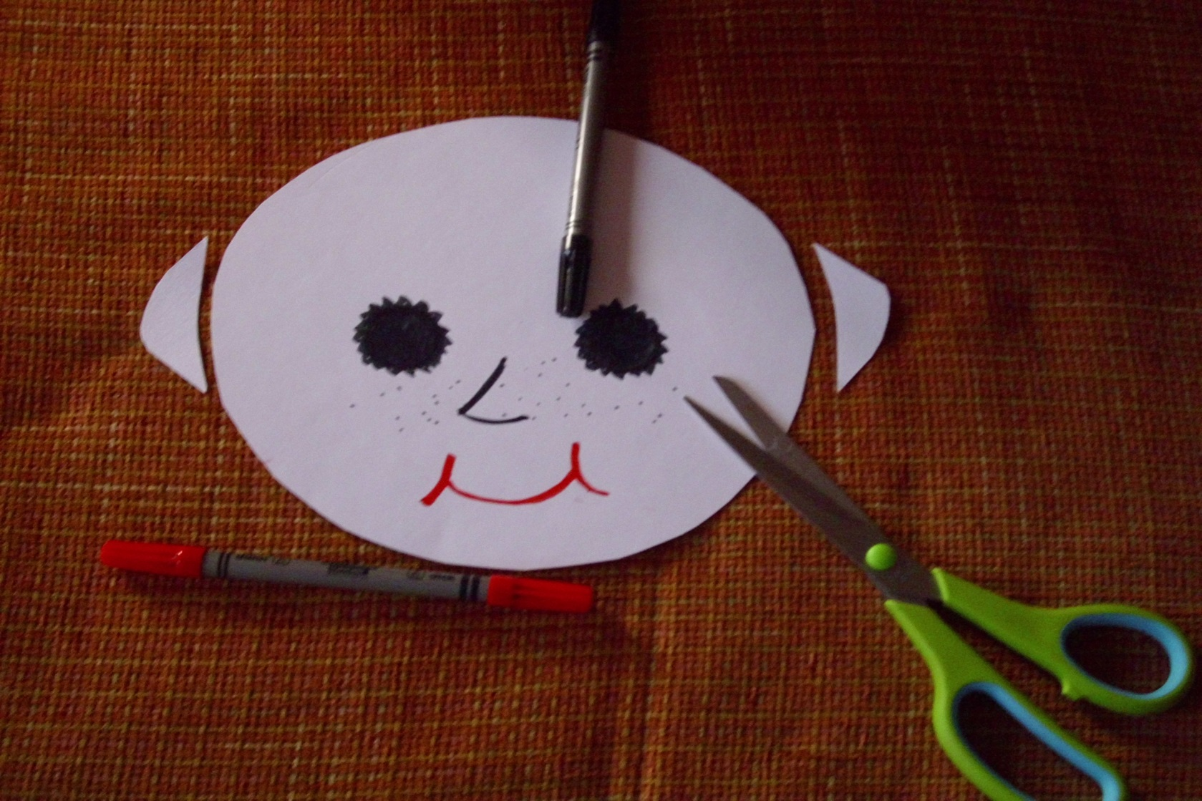
Na kružnice zakreslíme obličej večerníčka.

Slide 8
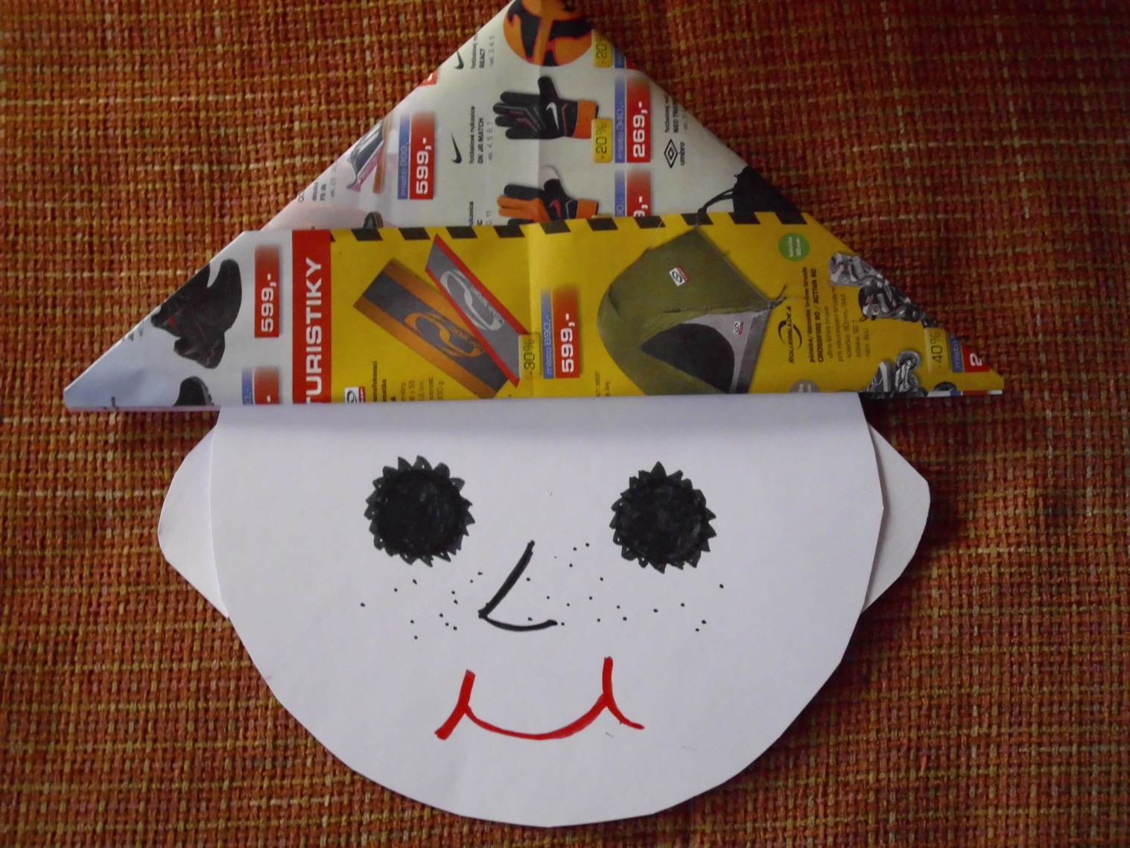
Na závěr obě části slepíme.

Slide 9

Jmenuj některé své oblíbené pohádkové postavy.

Slide 10
Na kterém televizním kanálu již 50 let každý večer vystupuje večerníček?

Slide 11
Zdroje:
Čerpáno z otevřené galerie Microsoft Office www.microsoft.office.com
Použity fotografie z autorčiny dílny

